Slide 1

Abivahendite seadusandlus
Triin Teresa Veensalu
Sotsiaalkindlustusamet
Peaspetsialist abivahendite talituses
09.11.2017

Slide 2
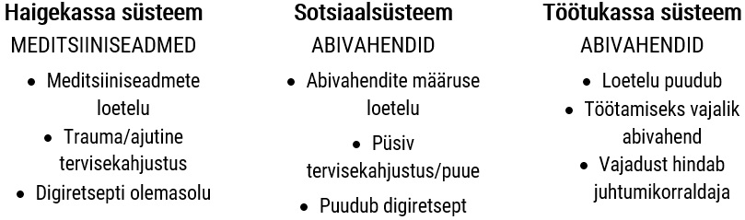



Abivahendite hüvitamine
Notes:
EHK: Glükomeetrid, stoomiga seonduvad vahendid. Digiretsept!
Eesti Töötukassa: AV ja kk kohandused. Vajadust hindab juhtumikorraldaja, vajadusel kaasatakse teisi spetsialiste.

Slide 3
Sotsiaalkindlustusamet ja abivahendid
Alates 2016.a jaanuarist korraldab abivahendite soodustingimustel taotlemist ja eraldamist Sotsiaalkindlustusamet.
1. veebruarist 2017.a liikusid kõik abivahendite valdkonnaga seotud tegevused Astangu Keskkonna Kohanduste ja Abivahendite Teabekeskusest (KAT) üle Sotsiaalkindlustusametisse.
Sotsiaalkindlustusamet tegeleb teenuse koordineerimise, eelarve jagamise ja jälgimisega, lepingulise järelevalve, arendamise, teavitustöö, koolitamise ja abivahendite-alase nõustamisega.
Notes:
KK kohandamise infot veel mitte edastada

Slide 4
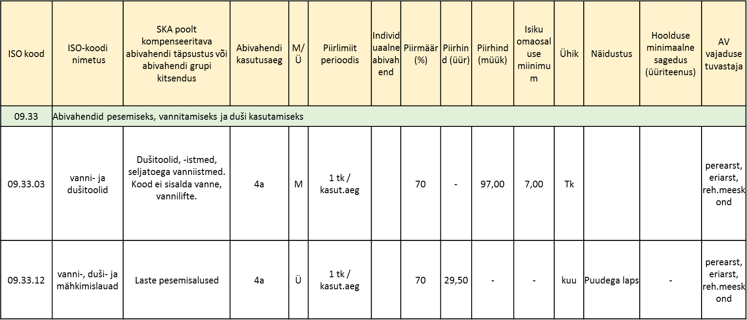
Abivahendite süsteem alates 2016
Abivahenditeenuse korraldamise nõuded Sotsiaalhoolekande seaduses 3 .peatükk (§46-§55)
Uus abivahendite määrus
sh uuendatud abivahendite loetelu
Notes:
Abivahendite loetelu, abivahendite eest tasu maksmise kohustuse riigi poolt üle võtmise otsustamise ja erandite tegemise tingimused ja kord ning abivahendi kaardi andmed – sotsiaalkaitseministri 21.12.2015 määrus nr 74 - Kätte saab riigiteatajast ja SKA kodulehelt
Eelnev AV loetelu oli viimati uuendatud 2000 a (15 a tagasi).
Antud hetkel viimati uuendatud 2016, samal aastal hakkas kehtima nõue registreerida AV MSA-sse.

Slide 5
Õigustatud isikud
puudega lapsed kuni 18-aastased – 90%
kõik lapsed kuni 18-aastased - 50%, eriarsti tõendi alusel
õppiv puudega või osalise/puuduva töövõimega tööealine kuni 26a - 90%
puudega või töövõimetusega alates 40% tööealised isikud – vastavalt määrusele
osalise/puuduva töövõimega tööealised isikud – vastavalt määrusele
vanaduspensionärid – vastavalt määrusele
01.01.2017 lisandusid 16-17-aastased, kellel on tuvastatud osaline/puuduv töövõime – vastavalt määrusele
Erandjuhud:
isikul rinnaproteesi ostmiseks;
isikul, kellel on tuvastatud kuulmislangus alates 30 detsibellist, kuulmisabivahendite ja heli ülekandesüsteemide ostmiseks;
isikul silmaproteesi ostmiseks
Notes:
Siinsed protsendid tähistavad seda, kui suur on riigiosalus AV soetamisel.
Määruseväliste AV puhul, tööealisele riigi OS kuni 70%.

Slide 6
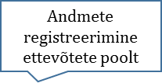


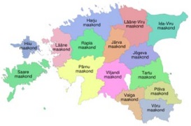





Abivahendi soetamine
Arstitõend,
reh.plaan (ISO kood)
Isikliku abivahendi kaart
Leping
Notes:
Vana süsteemi järgi
NB! ISO koodi nõue tuleb, kuid võiks juba hetkel olla. Kohustust veel pole! Mida täpsemalt nimetus on, seda parem.
AV riigiosalusega soetamiseks peab ettevõttel olema leping, kui pole – saab teha. Selle olemasoluta riigi OS ei ole.
Lepingupartnereid hetkel üle 90.

Slide 7
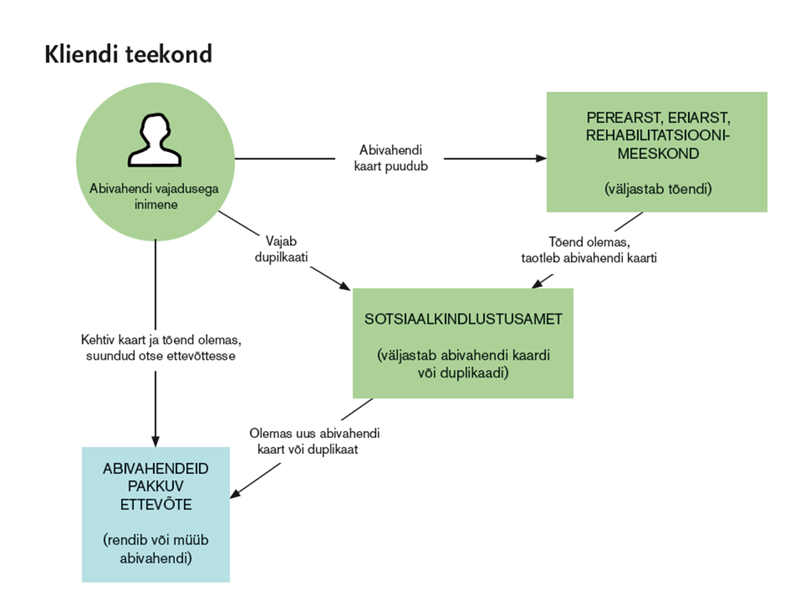
Kliendi teekond
Notes:
NB! ISO koodi nõue tuleb, kuid võiks tõendi/ reh. plaani peal juba hetkel olla. Kohustust veel pole! Mida täpsemalt nimetus on, seda parem.
AV riigiosalusega soetamiseks peab ettevõttel olema leping, kui pole – saab teha. Selle olemasoluta riigi OS ei ole.
Lepingupartnereid hetkel üle 90.

Slide 8
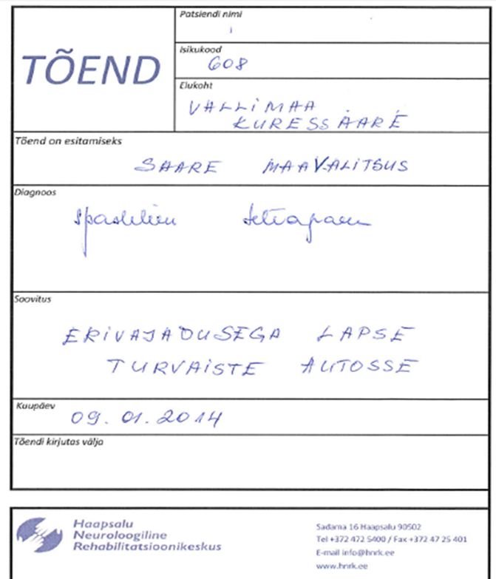
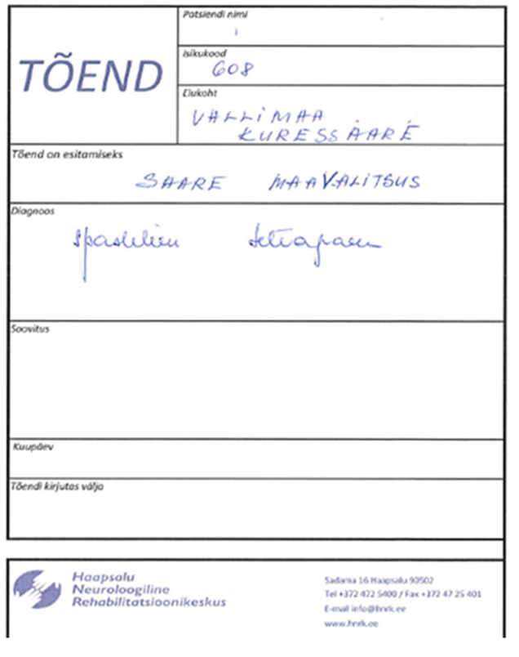

Abivahendi tõend
Notes:
01.01.2018 hakkab kehtima nõue, kus ISO kood peab olema märgitud tõendil
TÕSTA PAREMAASE KOHTA

Slide 9

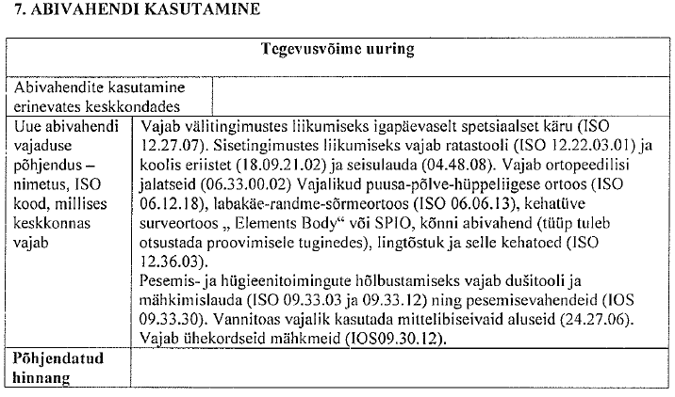
Abivahendi vajadus rehabilitatsiooniplaanis
Notes:
VAJADUSEL UUE RATASTOOLI/ KUULMISAV JNE TAOTLEMINE!!!!!
Tänasel päeval on juba palju reh. spetsialiste, kes juba märgivad ISO.
Lihtsustab SKA ja ettevõtte tööd.

Slide 10
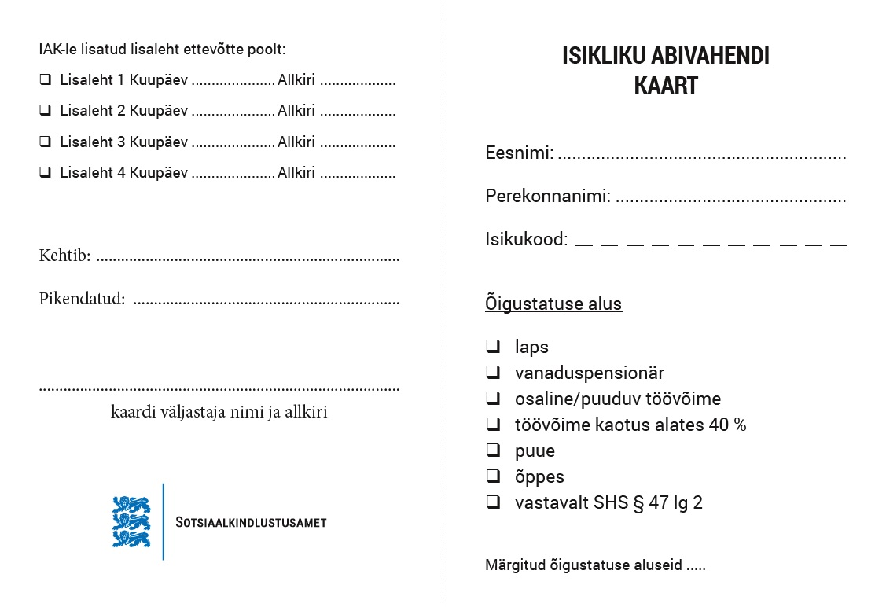
Isikliku abivahendi kaart
Notes:
NB! Inimesel on korraga käes ÜKS IAK, kuhu täpselt märgitud AV ja sellega seonduv info.
IAK on inimese enda käes, mitte ei jää ettevõttesse.
Täpsemalt räägib Merlin

Slide 11
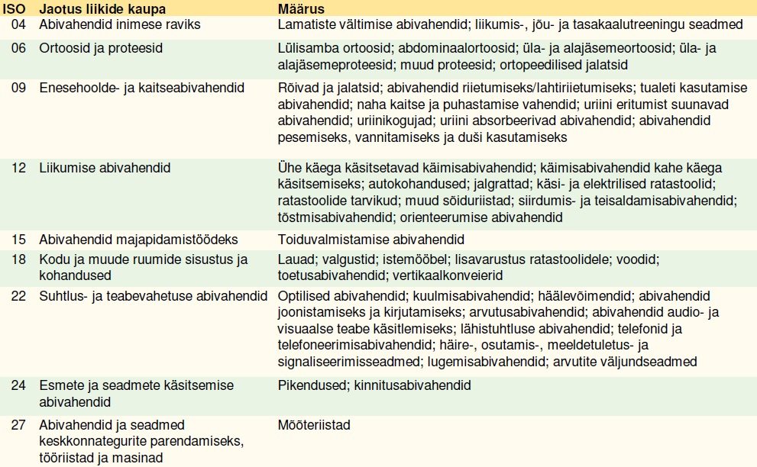
Abivahendid
Notes:
9 gruppi
Koodid tulevad rahvusvahelisest klassifikatsioonist.
Kuna riik ei kompenseeri kõiki maailmas olevaid AV, ei tule loetelus olevad numbrid järjest.

Slide 12
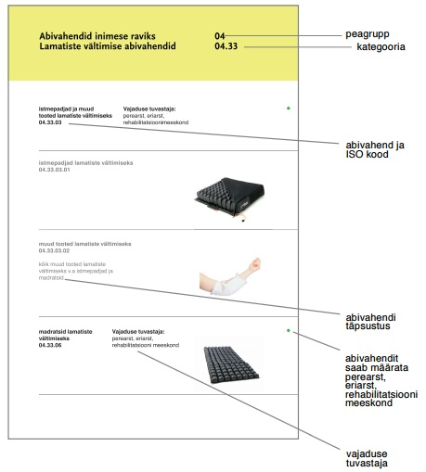
Abivahendi teatmik
Notes:
Kasutamise lihtsustamiseks.

Slide 13
Abivahendite loetelu
Notes:
Kuulub sotsiaalkaitseministri määrus nr 74 juurde
Siin lihtsalt ülevaade, et milline see määruse lisa on, kus leiab, mis tingimustel abivahendeid saab soetada
NB! Lähtuvalt SHS´ist ei ole õigust riigipoolse kompensatsiooniga saada abivahendeid isikul, kes asub hoolekandeasutuses, vangistuses, eelvangistuses va individuaalne abivahend- jalatsid, tallatoed, ortoosid, proteesid, eriiste (kategooria III), valgusfiltrid, prilliklaasid, binoklid ja teleskoobid, kuuldeaparaadid, kõrimikrofon, dialoogiseadmed.
Abivahendi SKA poolne kitsendus ja individuaalsus.
OLULINE VAJADUSE TUVASTAJA (lähitulevikus vajaduse tuvastaja ja TT või FT – kõrgharidusega ja teenust osutavas ettevõttes töötav) ja PH LAHTER. Eelnevalt maksis riik olenemata AV hinnast, kokkulepitud % (AV võis maksta 200 või 5000 eur). Turu ühtlustamiseks seati PH. 2/3 AV jäävad PH sisse.
Igal AV grupil on oma eelarve. On mõningaid gruppe, mis suletakse eelarve tõttu, et tagada prioriteetsemate AV jätkumine aasta lõpuni. Nende AV taha tekivad järjekorrad, mille võimalusel avame.
Laste (kuni 15 ka.) ja vanaduspensionäride rahastus on riigieelarvest. Riigieelarveliste vahendite puudumise korral prrovime rohkem toetada lapsi, et tulevikus tagada väiksem toetuse vajadus. Töealistel ESF-ist.

Slide 14
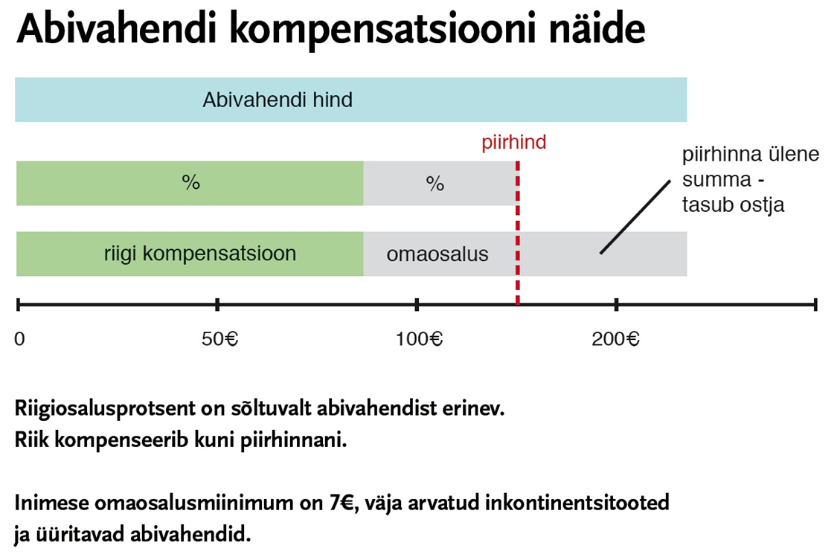
Piirhinna näide

Slide 15
Erimenetlus
abivahendi ühekordset piirhinna suurendamist (piirhind on maksimaalne maksumus, millest arvutatakse riigi poolt hüvitatav osa)*
abivahendit, millele ei ole määratud piirhinda* (abivahendite loetelu piirhinna lahtris on märge „eritaotlus“)
abivahendit piirlimiidist suuremas koguses (abivahendi maksimaalse koguse suurendamine, mille riik osaliselt hüvitab)
abivahendit, mis puudub abivahendite loetelus*
uut sama ISO- koodiga abivahendit enne kasutusaja lõppu (juhul kui olemasolev abivahend on soetatud riigipoolse osalusega)
abivahendi omaosaluse vähendamist (lisada selgitused ja põhjendused)
muud põhjendatud erisust (sh üüriteenusel oleva abivahendi väljaost jm).
* juhtudel on vajalik esitada 2 hinnapakkumist erinevate ettevõtete poolt!
Notes:
Mis juhtudel on võimalik erimenetluse taotlust teha?

Slide 16
Erimenetluseks vajalikud dokumendid
Kehtiv isikliku abivahendi kaart
Arsti poolt väljastatud abivahendi tõend või rehabilitatsiooniplaan taotletava abivahendi vajaduse märkega (vajaduse tuvastaja olenevalt abivahendist)
Taotlus (leitav kodulehelt)
Kaks võrdsetel alustel hinnapakkumist erinevate ettevõtete poolt (abivahendi ühekordset piirhinna suurendamisel; abivahendi korral, millele ei ole määratud piirhinda*; abivahendi korral, mis puudub abivahendite loetelus*; teenuse olemuse muutmist)
* välismaal õppiva 18-26-aastase isiku puhul vajalik esitada õppimist tõendav dokument
Notes:
Erimenetluse otsuse tegemise tähtaeg on 30 kalendripäeva taotluse ja nõutava dokumentatsiooni esitamisest alates ning selleks võidakse kaasata eksperte.
Kui inimene ei ole erimenetluse otsusega nõus, on tal õigus küsida uut ülevaatamist ja esitada vaie.

Slide 17
Aitäh!
Triin Teresa Veensalu
Peaspetsialist abivahendite talituses
Sotsiaalteenuste osakond
Sotsiaalkindlustusamet
triin.teresa.veensalu@sotsiaalkindlustusamet.ee
Tel: 664 0128/ 53016998

